Slide 1


谷歌精品课程
App Inventor 创意趣味编程
弹球游戏
浙江大学城市学院
吴明晖 教授
mhwu@zucc.edu.cn

Slide 2
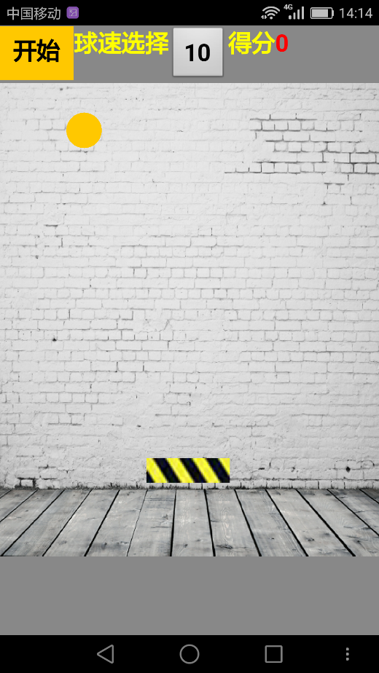
本章目标
谷歌精品课程
使用图像精灵组件和画布组件实现简单动画类游戏
列表、列表选择框、对话框组件的应用
反弹处理与碰撞处理
经常备份

Slide 3
谷歌精品课程
App Inventor 创意趣味编程
弹球游戏 - 案例展示

Slide 4
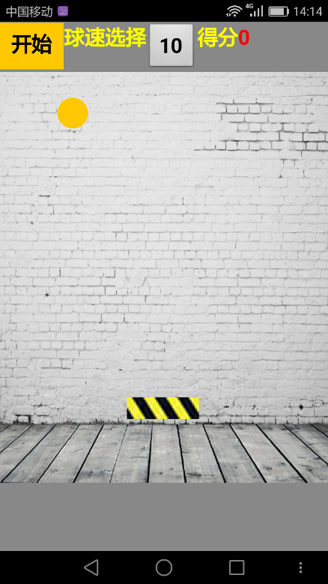
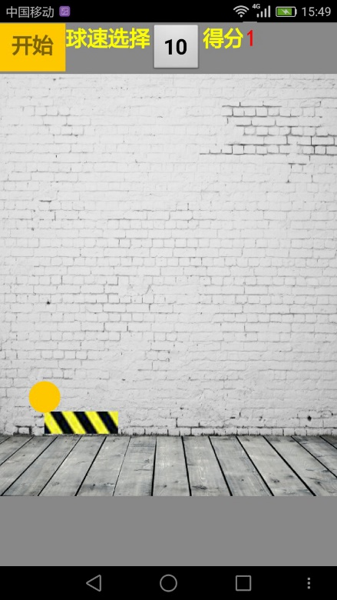
展示与分析
(a)开始界面
(b)横板接住小球

Slide 5
谷歌精品课程
App Inventor 创意趣味编程
弹球游戏 – 组件设计

Slide 6
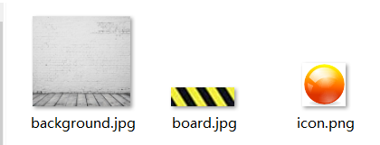
弹球游戏 组件设计
材料准备
3张图片文件：background.jpg（背景图片）
board.jpg（横板图片）
icon.png（图标文件）

Slide 7
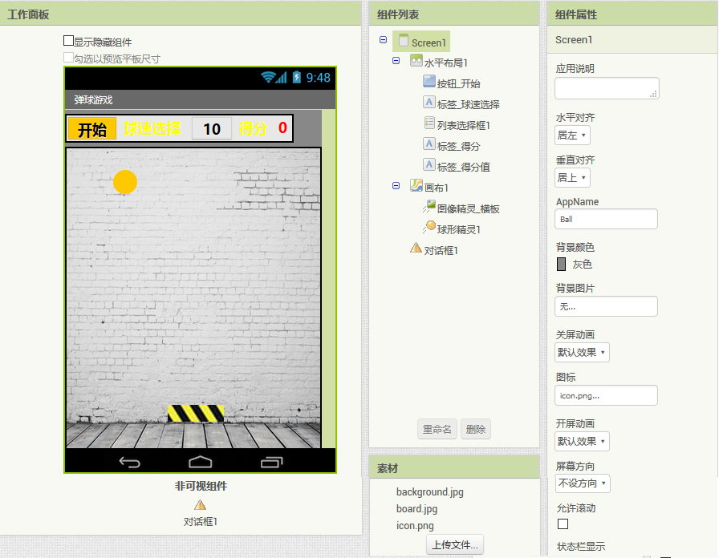
组件设计

Slide 8
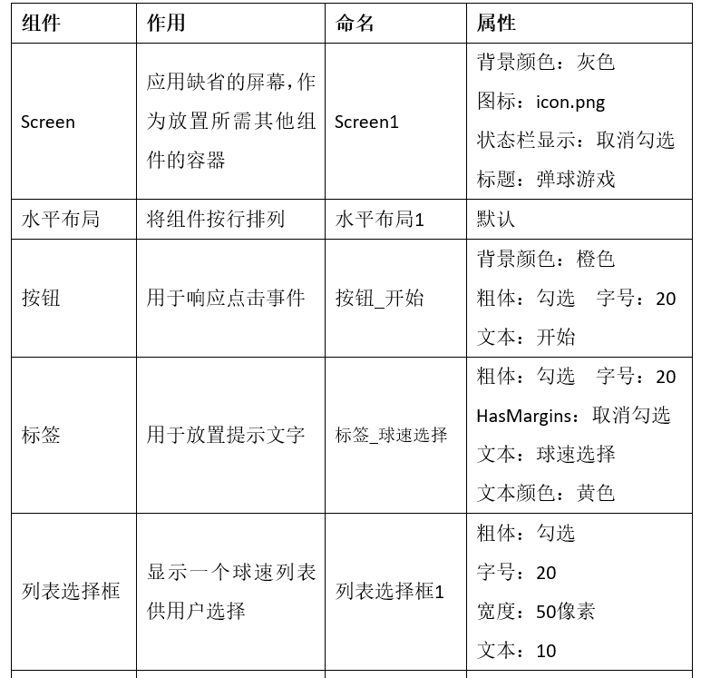
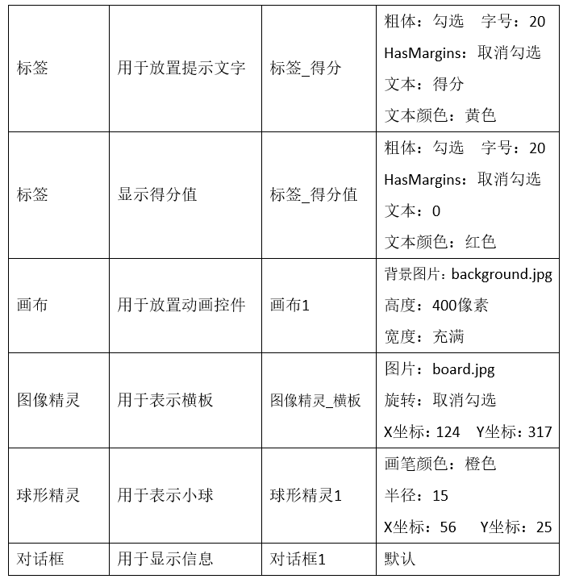
所有组件的说明及属性设置

Slide 9
谷歌精品课程
App Inventor 创意趣味编程
弹球游戏 – 行为逻辑设计

Slide 10
谷歌精品课程
App Inventor 创意趣味编程
做好初始化准备工作

Slide 11
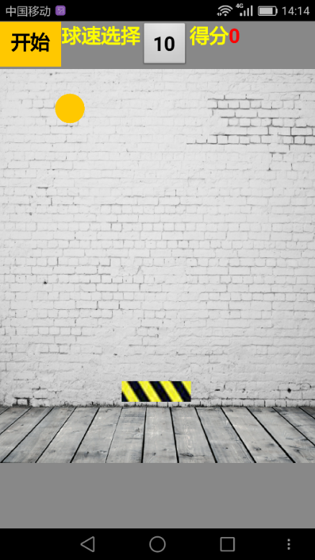
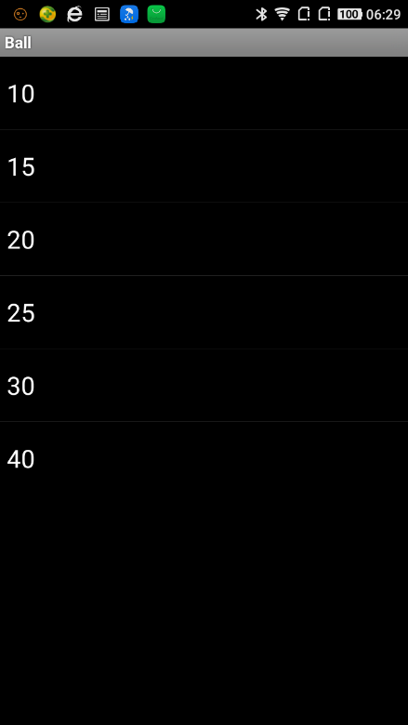


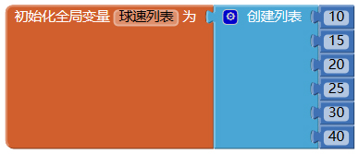
定义变量

Slide 12
谷歌精品课程
App Inventor 创意趣味编程
屏幕初始化

Slide 13
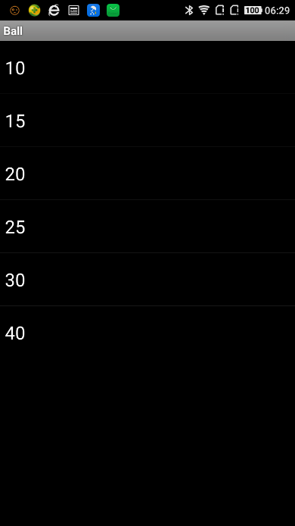


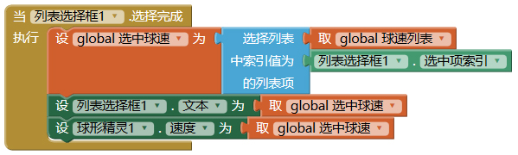
初始化
选择球速

Slide 14
谷歌精品课程
App Inventor 创意趣味编程
开始游戏

Slide 15
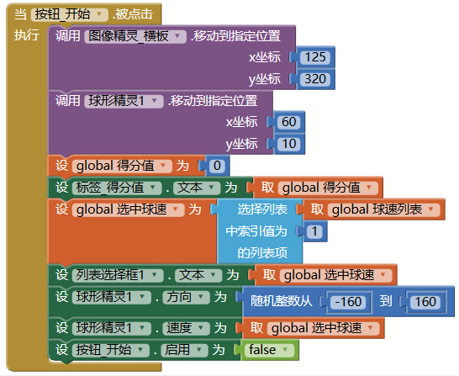
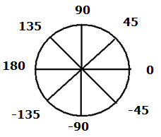
开始按钮事件处理
精灵运动的主要属性
方向
速度
360
225
315
270
“方向”属性

Slide 16
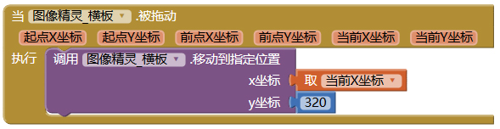

拖动横板

Slide 17
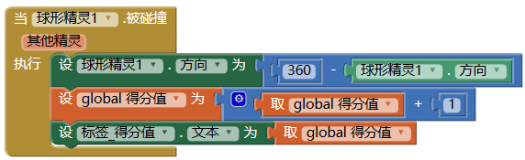
横板接到小球
360
225
315
270
“方向”属性

Slide 18
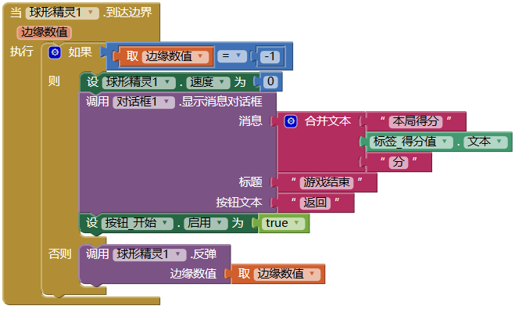
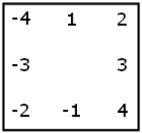
达到边界
边缘数值

Slide 19
谷歌精品课程
App Inventor 创意趣味编程
备份

Slide 20
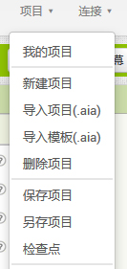
备份
另存项目
检查点
“另存项目”后当前编辑的项目为新的项目文件
建立“检查点”后编辑的仍为老的项目

